Slide 1
Проектно-исследовательская работа на тему «Сайт для экотуризма в России»
Обучающиеся 10Б ГБОУ Школы №1748:
Смирнов Александр Денисович
Андрияшкин Владимир Сергеевич
Мамонтов Ростислав Валерьевич
Руководитель от Университета:
Гришина Арина Александровна
Москва 2025 г.

Slide 2
СОДЕРЖАНИЕ
1) ВВЕДЕНИЕ
1. Актуальность работы
2. Цель и задачи
2) ОСНОВНАЯ ЧАСТЬ
1. Разработка структуры и дизайна
2. Создание программного обеспечения и верстки
3. Основные разделы сайта и база данных
4. Тестирование и комментарии
3) ЗАКЛЮЧЕНИЕ
4) СПИСОК ИСПОЛЬЗОВАННЫХ ИСТОЧНИКОВ

Slide 3
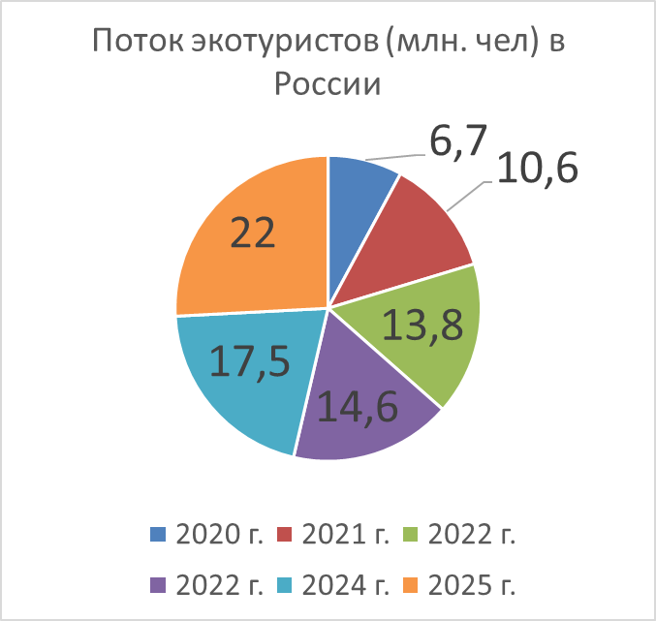
ВВЕДЕНИЕ: Актуальность работы
В современном мире все больше людей стремятся проводить время на природе, наслаждаться её красотой и гармонией. Проект направлен на создание удобной онлайн-платформы, которая поможет пользователям находить информацию о природных достопримечательностях нашей страны, получать полезные советы по организации экологических туров.
Статистика развития экотуризма по данным Росзаповедцентра, Ростуризма, Минприроды РФ изображена на рисунке 1.
Рисунок 1 — Поток экотуристов (млн. чел) в России

Slide 4
ВВЕДЕНИЕ: Цель и задачи
Цель:
Создать сайт, который будет предоставлять информацию об уникальных местах природы России и знакомить с новостями в сфере экотуризма.
Задачи работы:
Разработать структуру и дизайн сайта.
2) Создать верстку веб-страниц, то есть подготовить Front-end.
3) Разработать Back-end, то есть провести работу с базами данных.
4) Провести функциональное и оценочное тестирование.

Slide 5
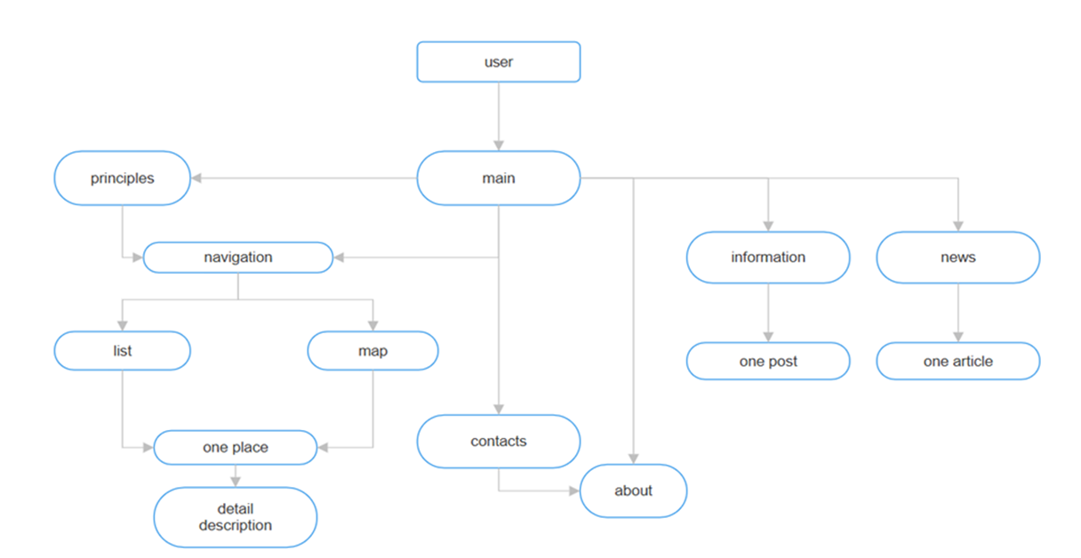
ОСНОВНАЯ ЧАСТЬ: Разработка структуры
Составляющие:
Популярные точки экотуризма (краткое и подробное описание)
Новости
Обновления
Регистрация
Поддержка
Виды диаграмм:
ER-диаграмма (схема «сущность-связь»)
Диаграмма состояний (описание поведения систем)
Рисунок 2 — Концептуальная диаграмма компоновки страницами

Slide 6
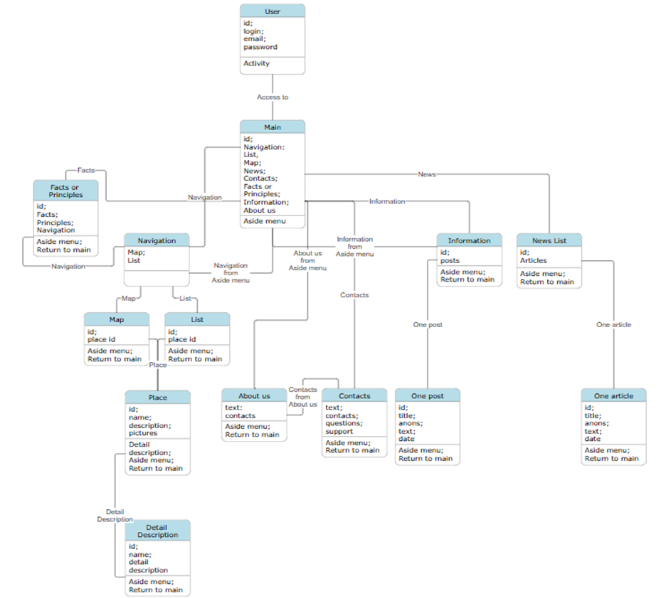
ОСНОВНАЯ ЧАСТЬ: Разработка структуры
Рисунок 3 — Подробная схема с учетом типа содержания страницы или информации вывода из базы данных.
Упрощенная версия диаграммы показывает все возможные перемещения пользователя по страницам и их связь между собой, а подробная учитывает тип информации или содержание, а также информацию вывода из базы данных.

Slide 7
ОСНОВНАЯ ЧАСТЬ: Разработка дизайна
Создание интерфейса по требованиям UX и UI:
UX —
Точное расположение объектов на странице, то есть по единому шаблону каждая страница имеет порядок или структуру.
UI —
Страницы сайта должны сочетать в себе основные цвета зеленых оттенков, гармонирующих с природой.
Картинки изображают пейзаж местности, о которой идет речь. Это можно увидеть на примере главной страницы и карты.
Выбор графического редактора Figma.
Этот графический редактор был выбран в силу следующих основных характеристик:
Онлайн-доступ
Совместная работа
Интеграции
Библиотеки компонентов

Slide 8
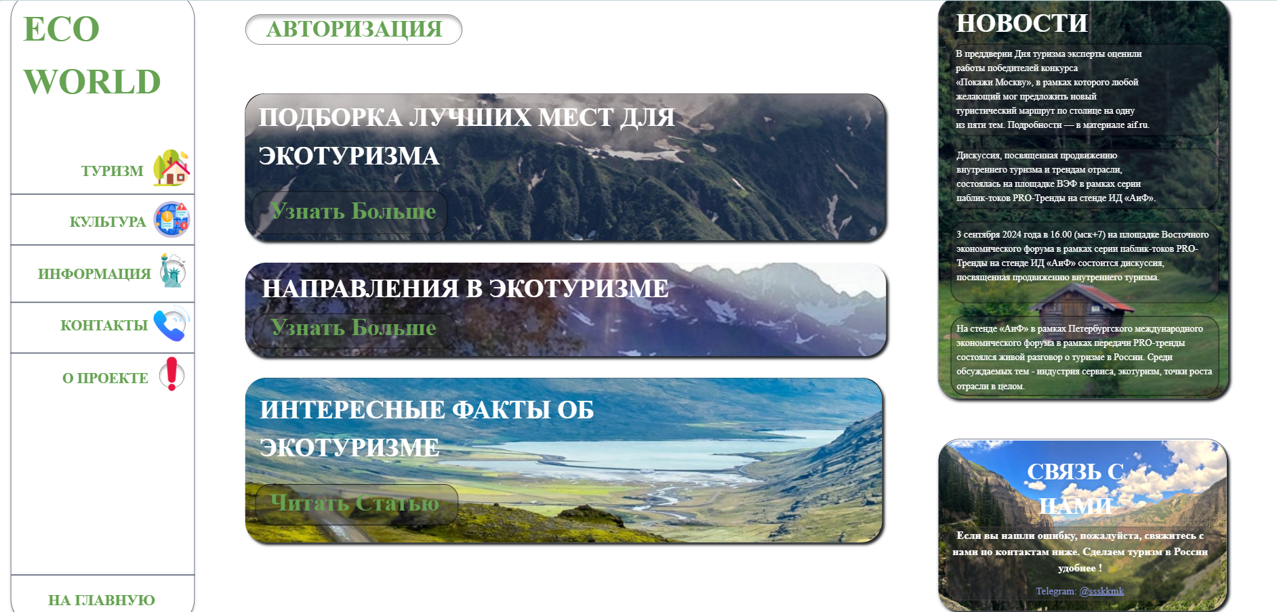
ОСНОВНАЯ ЧАСТЬ: Разработка дизайна
Рисунок 4 — Главная страница

Slide 9
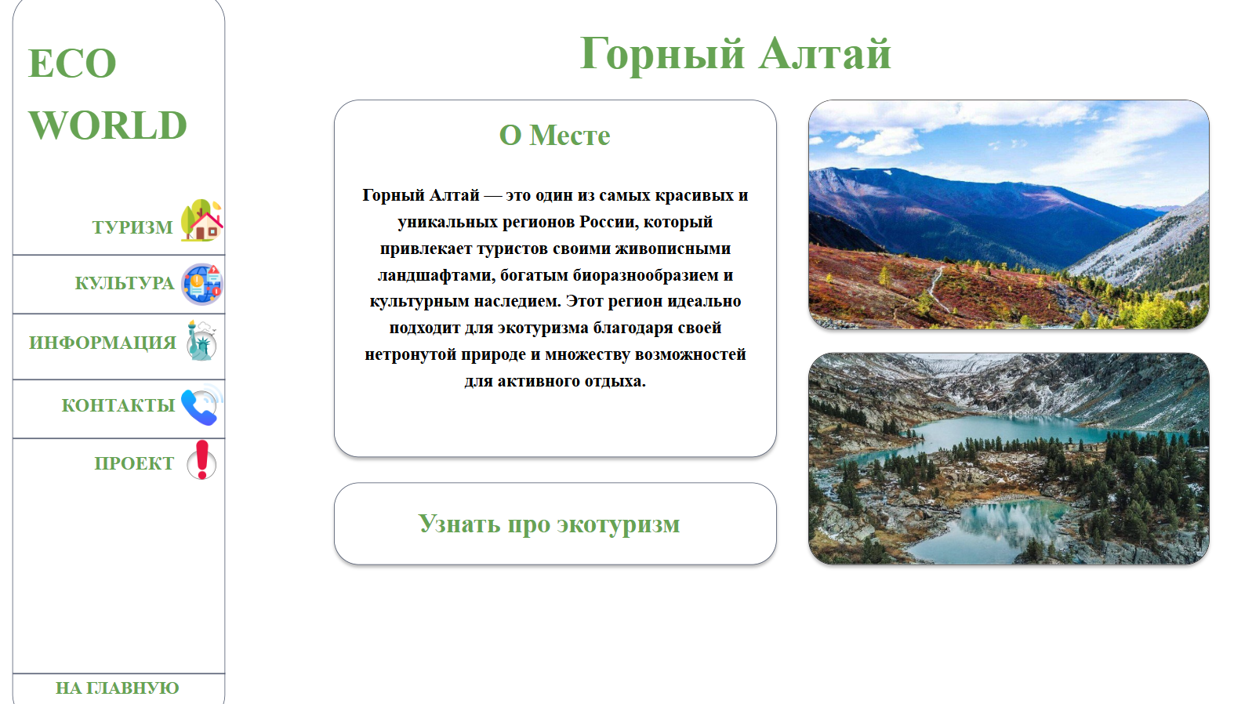
ОСНОВНАЯ ЧАСТЬ: Разработка дизайна
Рисунок 5 — Пример страницы о месте или достопримечательности

Slide 10
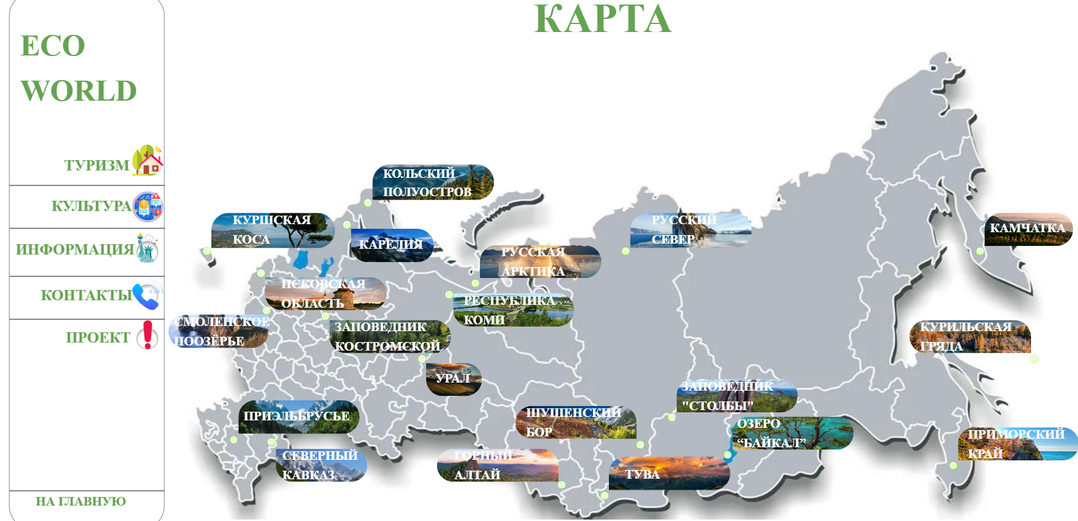
ОСНОВНАЯ ЧАСТЬ: Разработка дизайна
Рисунок 6 — Карта

Slide 11
ОСНОВНАЯ ЧАСТЬ: Создание программного обеспечения и верстки
Фреймворк Django:
Django — свободный фреймворк для веб-приложений на языке Python. С его помощью можно быстрее и проще реализовывать на Python сайты и приложения.
Среда разработки Visual Studio Code с использованием фреймворка Django:
Разнообразие языков программирования
Управление версиями
Расширяемость
Интеллектуальная помощь (GitHub Copilot, Blackbox, ChatGPT, Tabnine, Mintlify Doc Writer, Kodezi)
Верстка сайта и принципы строения каждой страницы:
Верстка —это соединение и расположение на странице документа разных элементов веб-сайта: текстовых блоков, изображений, таблиц, видео и т.д.

Slide 12
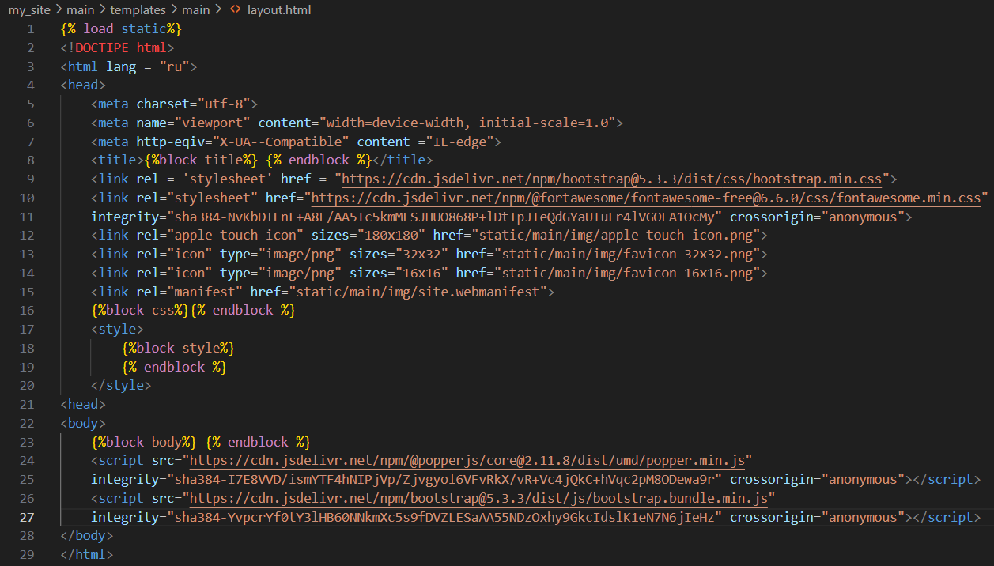
ОСНОВНАЯ ЧАСТЬ: Верстка
Рисунок 7 — Шаблон страницы

Slide 13
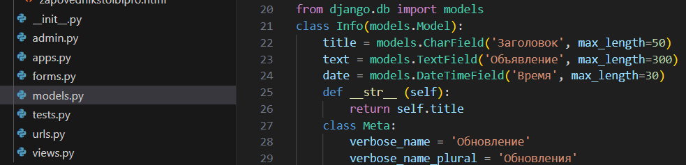
ОСНОВНАЯ ЧАСТЬ: Базы данных
База данных — набор информации, которая хранится упорядоченно в электронном виде; набор данных, который как-то структурирован. Базу данных нельзя назвать программой в полном смысле этого слова.
Для создания базы данных в Django нужно:
Создать аккаунт суперпользователя (админа)
Написать модели, определяющие нужную структуру БД.
Подготовить и выполнить миграции — «makemigrations» и «migrate».
Регистрация модели (в admin.py):
from .models import Info
admin.site.register(Info)
Рисунок 8 — Создание модели

Slide 14
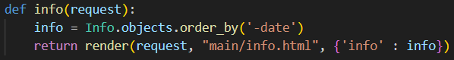
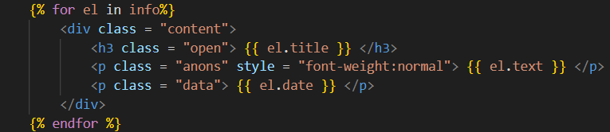
ОСНОВНАЯ ЧАСТЬ: Вывод записей из базы данных
Рисунок 9 — Использование модели на странице
Рисунок 10 — Вывод записей

Slide 15
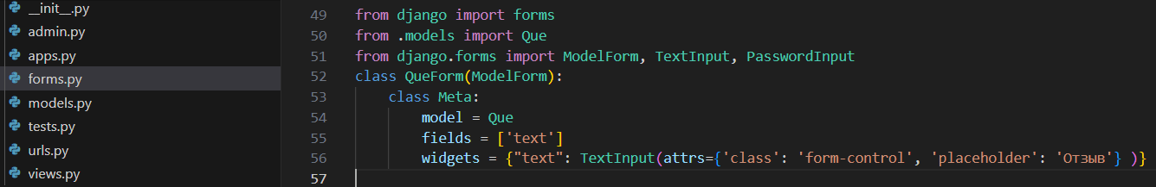
ОСНОВНАЯ ЧАСТЬ: Создание и использование формы
После написания и регистрации модели напишем форму по заданной модели.
Рисунок 11 — Структура формы

Slide 16
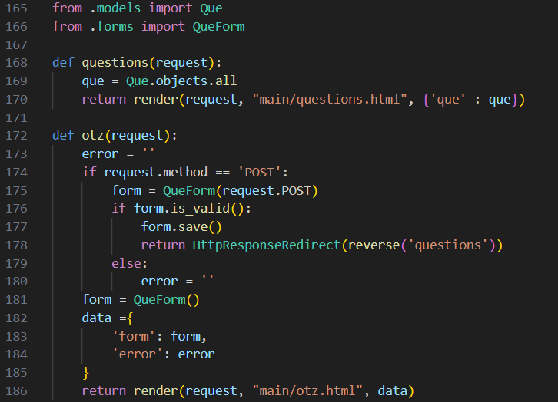
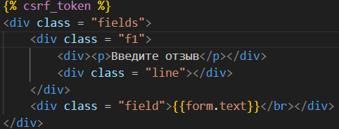
ОСНОВНАЯ ЧАСТЬ: Создание и использование формы
Рисунок 13 — Запись формы в views.py
Обязательно нужно использовать {% csrf_token %} для верной работы формы.
Рисунок 12 — Запись формы в views.py

Slide 17
ОСНОВНАЯ ЧАСТЬ: Тестирование
Таблица 1. Функциональное тестирование
№ | Назначение теста | Значения исходных данных | Ожидаемый результат | Реакция программы | Вывод
1 | Проверка работы передвижения пользователя по страницам с использованием ссылок. | Нажатие на текст в виде ссылки. | Перемещение на нужную страницу сайта. | Открытие ожидаемой страницы. | Работа верная
2 | Проверка вывода (создания и добавления). | Создание, заполнение модели и выведение из базы данных. | Действия с моделью будут работать исправно. | Созданная модель отображает нужную информацию на сайте. | Работа верная
3 | Правильная работа заполнения формы, внешнее добавление записей в базу данных; пример: оставление отзыва. | Создание, заполнение модели и выведение из базы данных. Создание формы для заполнения. | Действия с моделью будут работать исправно. При заполнении формы запись отправится в базу данных и затем отобразится на другой странице сайта. | Форма заполнилась верно и отправилась в базу данных; Созданная модель отображает форму на сайте и отзыв человека. | Работа верная

Slide 18
ОСНОВНАЯ ЧАСТЬ: Тестирование
Таблица 2. Оценочное тестирование
Комментарии и отзывы:
«Интересный, познавательный сайт»
«Выглядит красиво и лаконично, вызывает хороший эффект»
«Только о половине всех мест что-то знаю, найду для себя что-нибудь новое»
№ Пользователя | Удобство использования | Визуальный стиль | Эксплуатация
«1» | 8 | 9 | 7
«2» | 8 | 9 | 7
«3» | 7 | 8 | 6
«4» | 8 | 8 | 7
«5» | 9 | 7 | 8
«6» | 8 | 9 | 7
«7» | 9 | 9 | 8
«8» | 7 | 10 | 9
«9» | 9 | 10 | 8
«10» | 8 | 10 | 7
Средняя оценка: | 8,1 | 8,9 | 7,4
Итоговая оценка по всем баллам: 8,13

Slide 19
ЗАКЛЮЧЕНИЕ
В результате работы был создан сайт, поддерживающий функции перемещения между страницами, возможностью оставить отзыв или подробно ознакомится с достопримечательностями нашей страны и быть в курсе последних новостей связанных с сферой экотуризма.
Итоговый функционал доступный для пользователя: ознакомление с информацией о достопримечательностях России, их описанием с визуальными элементами; чтение новостей о развитии сферы экотуризма; возможность оставлять отзывы на сайте.

Slide 20
СПИСОК ИСПОЛЬЗОВАННЫХ ИСТОЧНИКОВ
Силин, П. А. "Проектирование и разработка веб-приложений." М.: Издательство, 2020.
Баранов, С. В. "Основы работы с Django." М.: Издательство, 2021.
Степанов, И. А. "Методы тестирования программного обеспечения." М.: Издательство, 2017.
Шабанов, Д. Ю. "Дизайн пользовательского интерфейса." М.: Издательство, 2020.
Нейросеть GigaChat

